Slide 1
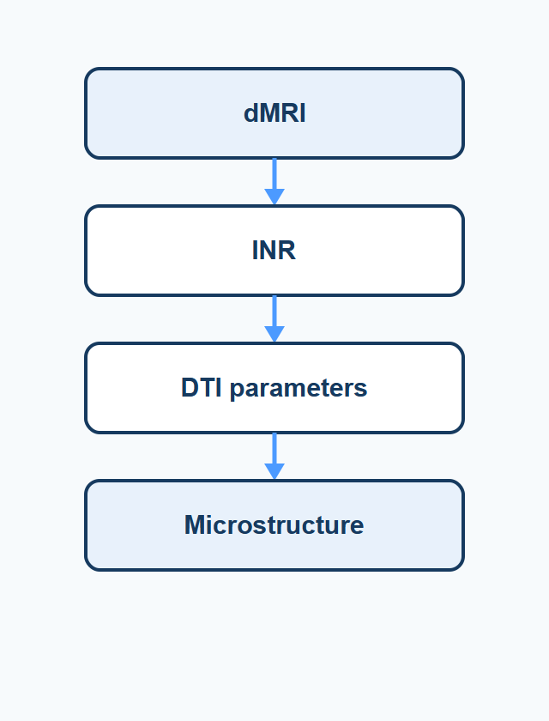
研究生阶段研究方案汇报
基于物理自监督隐式神经表示的 多被试DTI参数估计研究
Population-DTI-INR 面向稀疏 dMRI 采样的跨被试 DTI 参数估计
核心问题：稀疏采样下，仅拟合信号不足以保证 DTI 参数（如 FA）可辨识与稳定估计。
右侧：从 dMRI 到微结构参数的总体研究链路
Population-DTI-INR · Research Proposal · 1/15

Slide 2
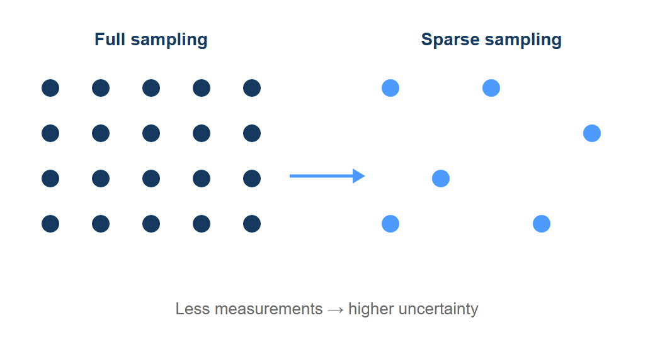
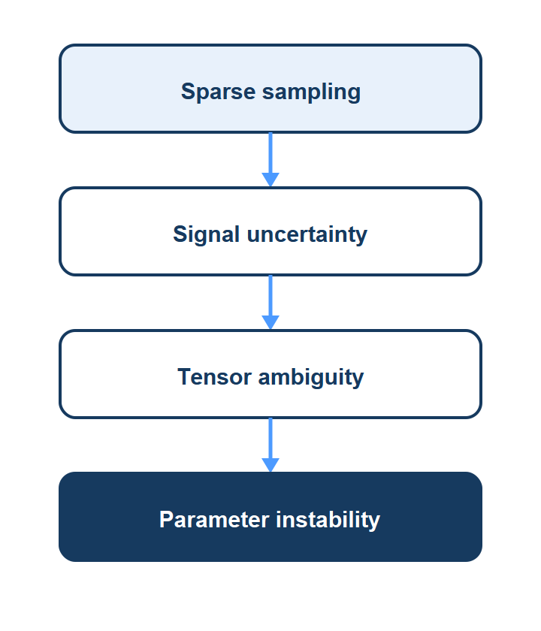
Sparse dMRI acquisition limits reliable DTI estimation
背景：临床/加速采集常用稀疏 dMRI，测量变少后参数估计更不稳定。
在讲什么？ • 全采样：方向多，张量估计更稳 • 稀疏采样：方向少，同一组信号可能对应多种 D • 结果：信号不确定 → 张量歧义 → FA/MD 不稳 因此：稀疏条件下“能拟合信号”≠“参数正确”
Population-DTI-INR · Research Proposal · 2/15

Slide 3
Current methods still face limitations under sparse sampling
现有路线各有优势，但在稀疏采样下都难同时兼顾可解释、无标签与参数可辨识。
WLS
Deep Learning
INR / QINR
传统物理拟合
监督学习映射
物理自监督
✓ 物理可解释 ✓ 无需深度学习
✓ 拟合能力强 ✓ 可端到端预测
✓ 无需 GT 张量 ✓ 用信号监督
× 稀疏时不稳定 × 对欠采样敏感
× 依赖 GT 参数 × 标注成本高
× 参数可辨识不足 × 易出现张量漂移
本页结论：Signal fitting ≠ Parameter accuracy —— 这是后续实验要验证的核心动机。
Population-DTI-INR · Research Proposal · 3/15

Slide 4
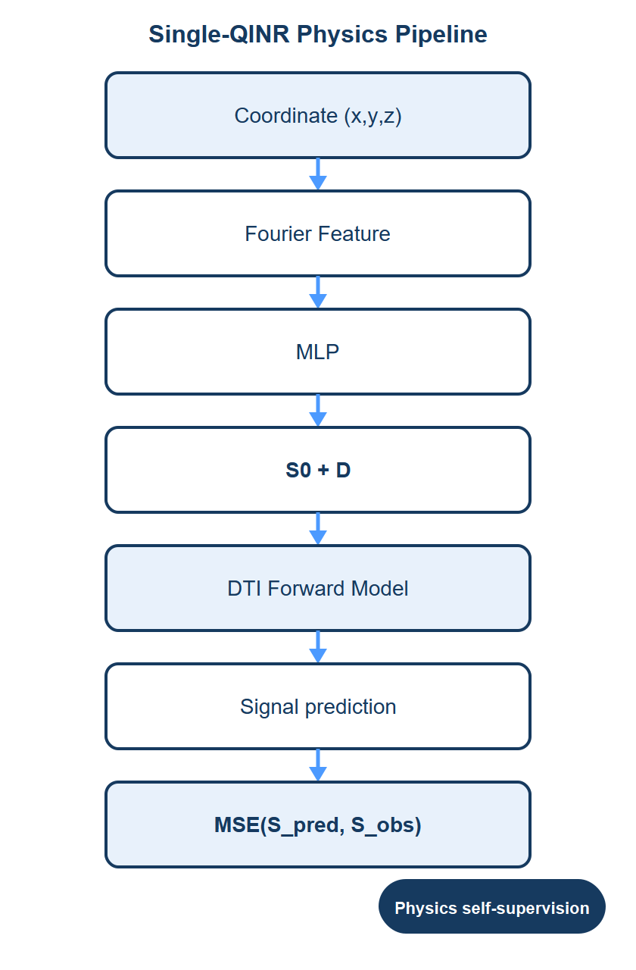
Physics-driven INR enables self-supervised DTI estimation
Single-QINR：用坐标网络预测 S0 与扩散张量 D，再经 DTI 前向模型拟合观测信号。
方法读法（按箭头往下看） 1. 输入体素坐标 (x,y,z) 2. Fourier 特征编码提高高频表达 3. MLP 输出 S0 与张量 D 4. 用 DTI 物理前向模型生成预测信号 5. 与观测 DWI 做 MSE —— 物理自监督 关键点 • 训练不需要 FA/MD 真值标签 • 监督信号来自“预测信号 vs 观测信号” • 因此网络可能把信号拟合得很好， 但张量参数仍可不唯一（下一页验证）
Population-DTI-INR · Research Proposal · 4/15

Slide 5
Single-QINR preliminary evaluation
先说明实验设置，保证后续结论可复核：在 50% 稀疏采样下评估信号拟合与 FA 一致性。
项目 | 设置
Dataset | HCP-YA
Subjects | 3 名 focus 被试（106319 / 120717 / 121618）
Sampling | 50% DWI volumes（稀疏采样）
Shell | b0 + b=1000
Model | Single-QINR（Independent INR）
Objective | 仅信号重建（物理自监督，无 FA loss）
Reference | WLS-DTI（作为参数对照参考）
本页作用：告诉导师“证据从哪来”。下一页展示：信号拟合好，但 FA 仍不稳定。
Population-DTI-INR · Research Proposal · 5/15

Slide 6
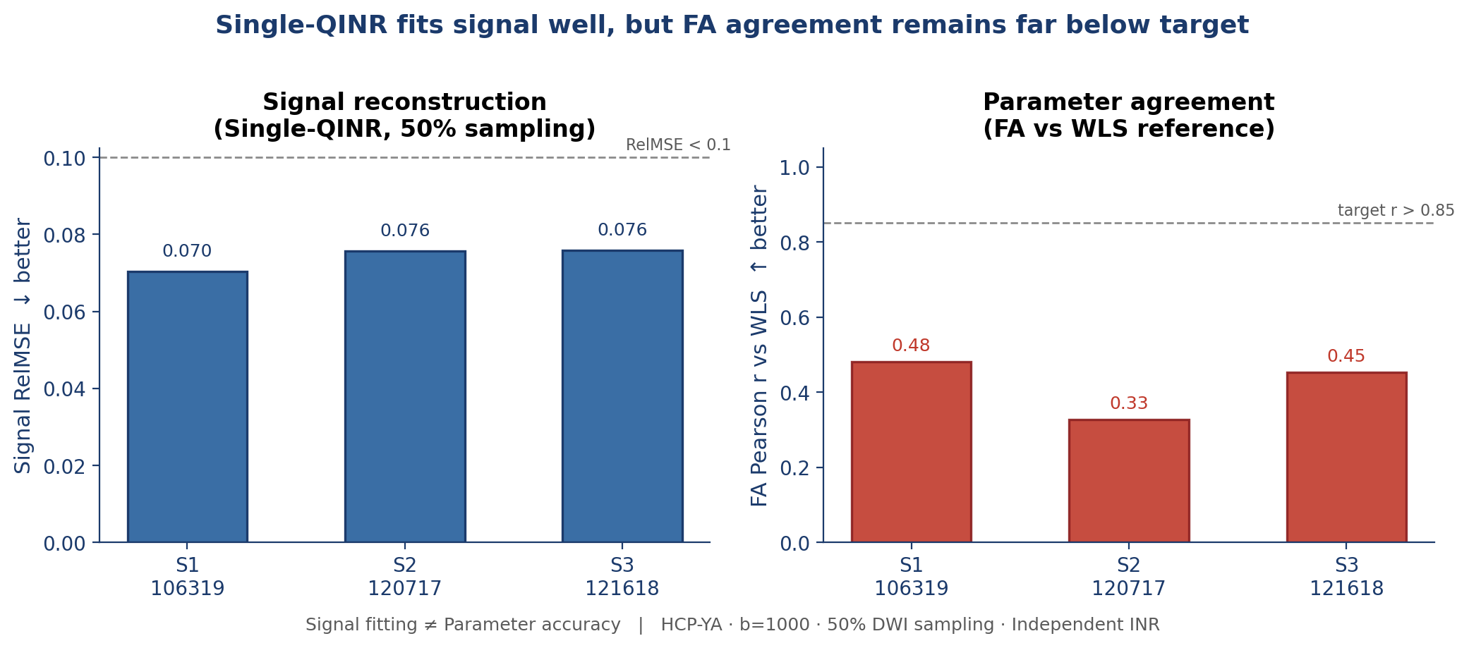
Key finding 1a: Signal reconstruction is strong, FA agreement is not
定量证据：信号 RelMSE 低；参数中 FA 与 WLS 一致性最弱（MD/AD/RD 一并计算）。
怎么读左图？ • 蓝柱 RelMSE≈0.07：信号拟合好 • 红柱 FA r≈0.33–0.48：远低于 0.85 → 信号好 ≠ 参数好
参数 | S1 r | S2 r | S3 r | 均值
FA | 0.48 | 0.33 | 0.45 | 0.42
MD | 0.74 | 0.70 | 0.65 | 0.70
AD | 0.70 | 0.68 | 0.59 | 0.66
RD | 0.74 | 0.70 | 0.65 | 0.70
上表：vs WLS 的 Pearson r（50% Single-QINR）。FA 最弱，故作主展示。
结论：四类参数都算了；FA 对白质各向异性最敏感，也最能体现可辨识性问题。
Population-DTI-INR · Research Proposal · 6/15

Slide 7
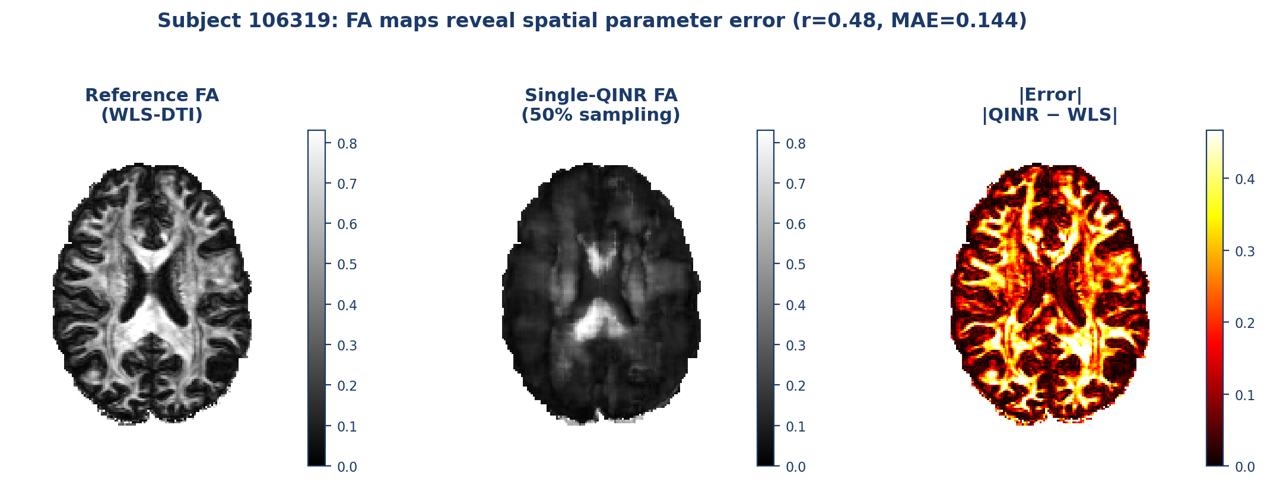
Key finding 1b: FA maps reveal spatial parameter error
空间证据：相对 WLS 参考，Single-QINR 的 FA 细节丢失，误差集中在白质。
三列怎么看？ 1) Reference FA (WLS) 白质结构清晰 2) Single-QINR FA 细节模糊、对比度下降 3) Absolute Error 高误差集中在白质束 被试 106319 • FA r ≈ 0.48 • FA MAE ≈ 0.144 与上一页数字一致： 参数层面确实不稳。
定量（含 FA/MD/AD/RD）+ 空间 FA 图共同支持：稀疏采样下存在参数可辨识性问题。
Population-DTI-INR · Research Proposal · 7/15

Slide 8
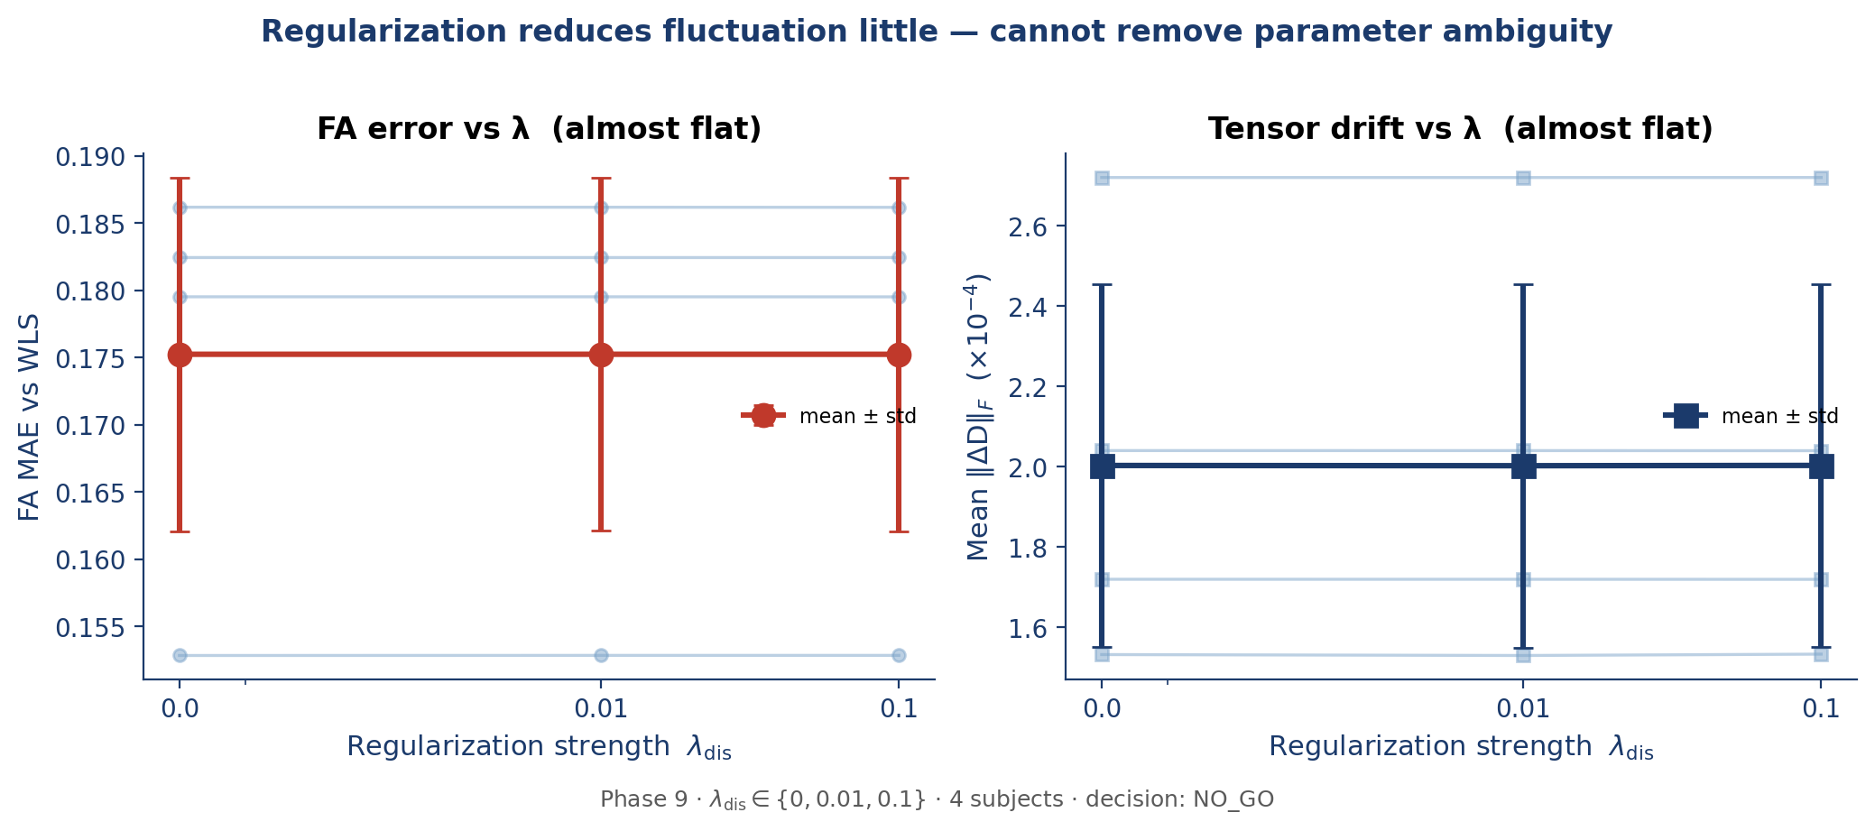
Key finding 2: Local regularization cannot remove ambiguity
Phase 9：加大张量正则 λ，信号可改善，但 FA 误差几乎不变。
Phase 9 在做什么？ 信号适应时加入不同强度 λ_dis， 看 FA 是否稳住。 结果 • λ ∈ {0, 0.01, 0.1} • FA MAE ≈ 0.175（平坦） • 平均 ΔPSNR ≈ +11 dB • 信号提升，FA 不随之恢复 说明 仅靠局部正则不够， 需要跨被试先验约束。
本页结论：参数歧义不能只靠局部正则解决 → 需要更强先验（见文献动机）。
Population-DTI-INR · Research Proposal · 8/15

Slide 9
Literature motivation: why move to a population prior?
两篇相关工作分别提供“单被试 INR 可行”与“跨被试共享+latent 范式”。
SM-INR（Communications Biology, 2026）
CINA（MICCAI / arXiv 2024）
Implicit neural representations for accurate estimation of the Standard Model of white matter 要点 • 用 INR 自监督拟合 dMRI 信号 • 估计白质 Standard Model 微结构参数 • 空间连续编码提供单被试内正则 • 指出高维微结构估计存在 degeneracy 对我们：支持“物理自监督 INR 估微结构”
Conditional Implicit Neural Atlas for Spatio-Temporal Representation of Fetal Brains 要点 • 共享网络 θ 学群体共性（atlas） • 每人 latent z 编码个体差异 • 新被试：冻 θ，只优化 z（test-time） • auto-decoder 式跨被试 INR 对我们：提供 Population 框架模板
合在一起的逻辑链（讲解用） SM-INR：单被试 INR 可估微结构 → 我们的实验：稀疏下信号好、FA 仍差，局部约束无效 → 需要更强先验 → CINA：跨被试共享 θ + 个体 z → Population-DTI-INR = CINA 式群体框架 + SM-INR 式物理自监督张量/微结构估计
Population-DTI-INR · Research Proposal · 9/15

Slide 10
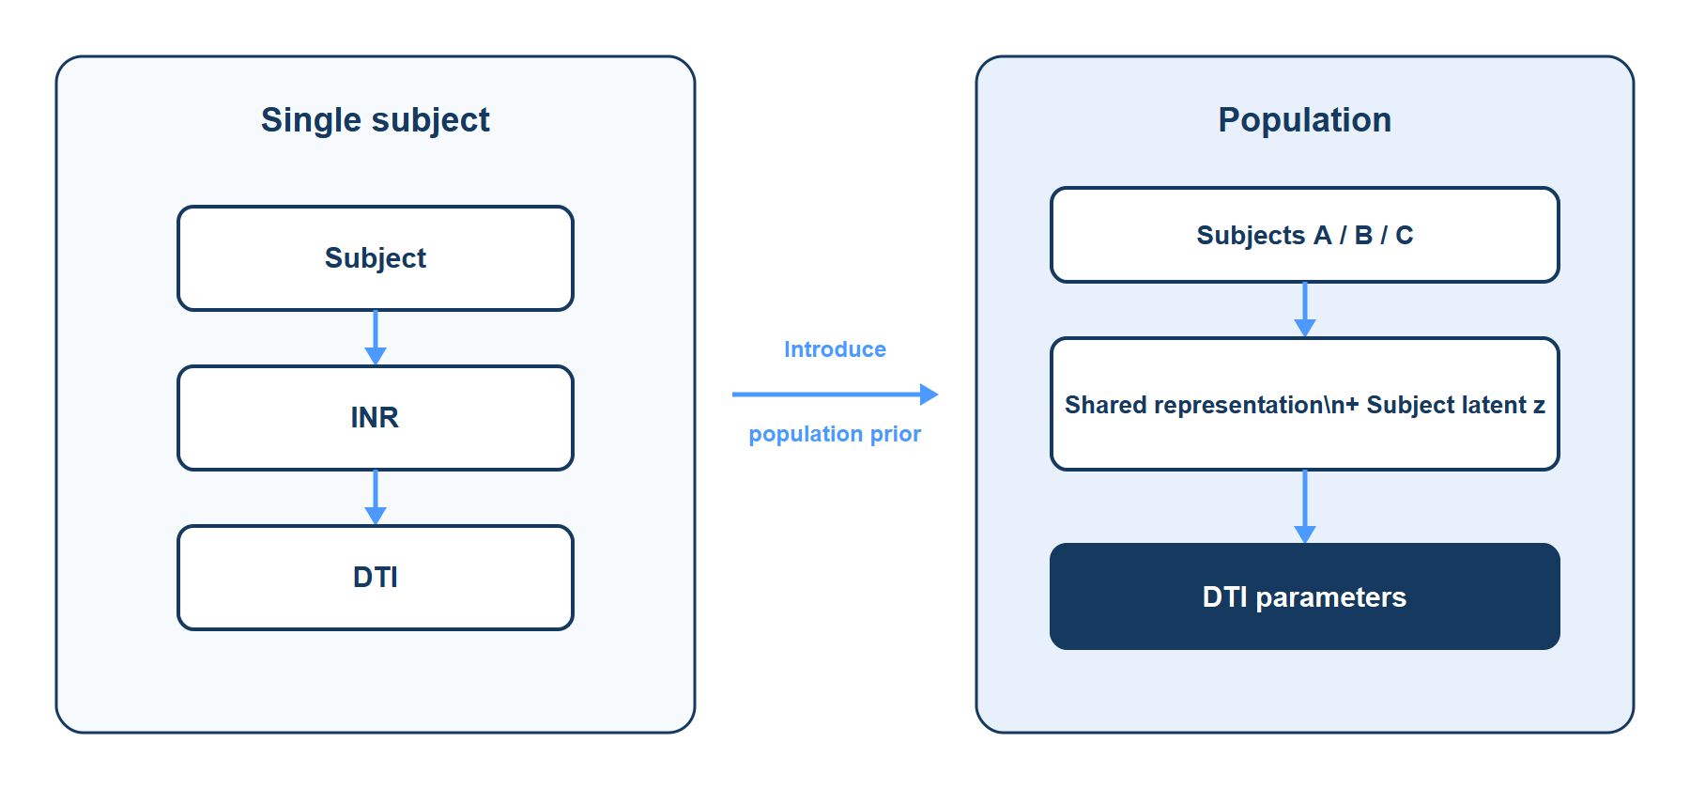
Can population prior improve DTI parameter identifiability?
研究假设：共享群体表示 + 被试潜变量，能否约束稀疏采样下的参数可辨识性？
左右对比 左：Single 每被试单独训 INR 缺少跨被试约束 右：Population 共享主干 θ + latent z 假设 群体先验可缩小可行 张量解空间，提升稳定性。
不是换热闹方法：实验发现问题 + SM-INR/CINA 提供路径 → Population-DTI-INR。
Population-DTI-INR · Research Proposal · 10/15

Slide 11
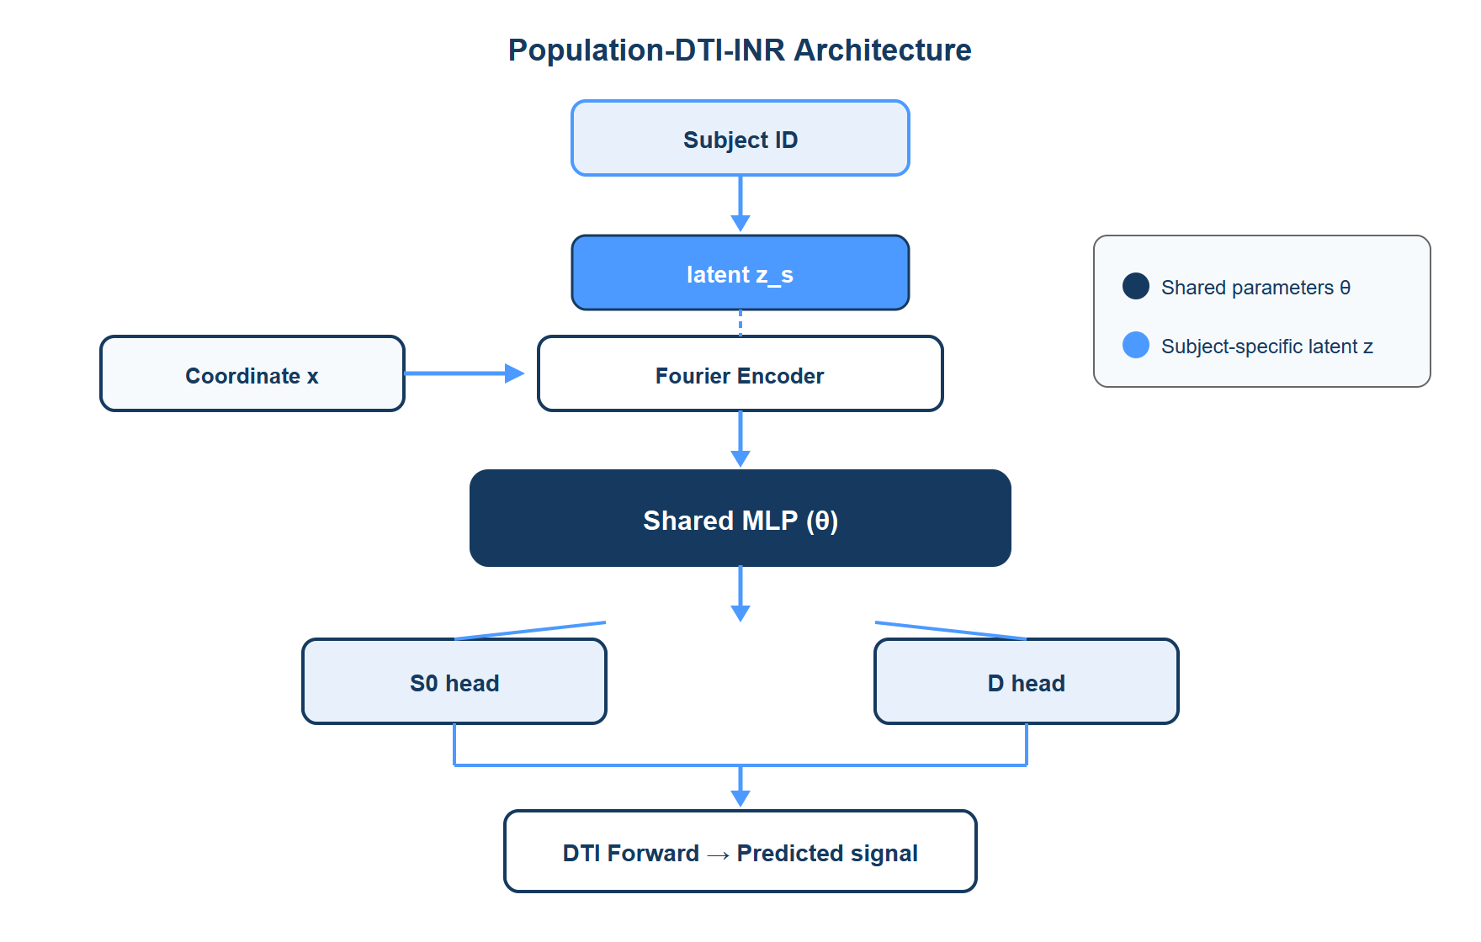
Population-DTI-INR framework
共享参数 θ 编码群体共性；被试 latent z_s 编码个体差异（呼应 CINA）。
模块说明 • Subject ID → z_s • Coordinate → Fourier • Shared MLP (θ) • S0 head / D head • DTI Forward → 预测信号 深蓝 = 共享 θ 浅蓝 = 被试 z
训练仍走物理自监督（呼应 SM-INR），不直接回归 FA。
Population-DTI-INR · Research Proposal · 11/15

Slide 12
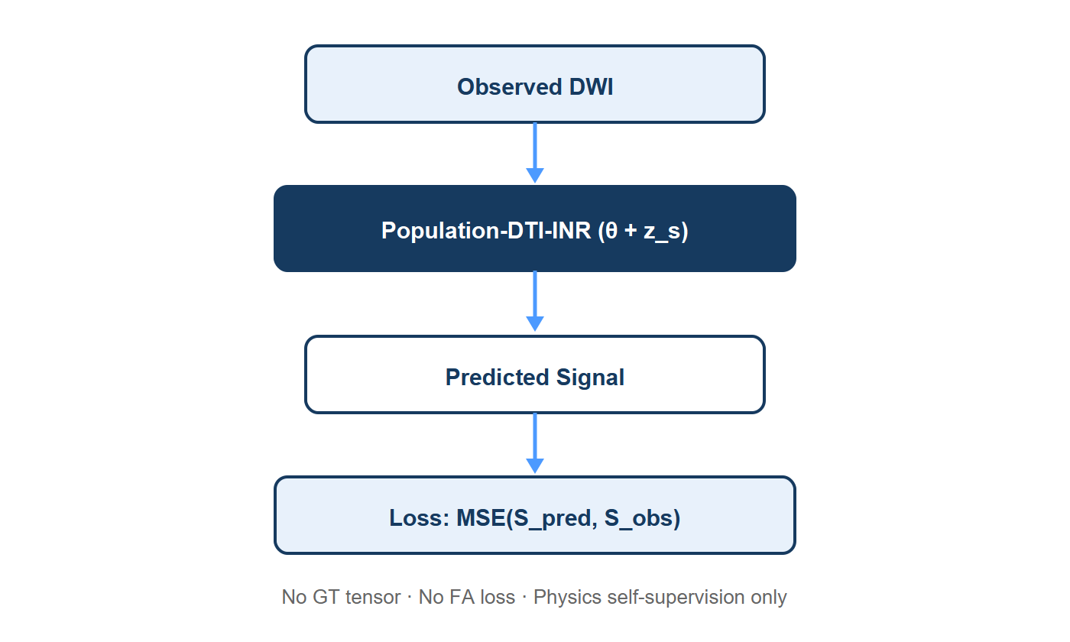
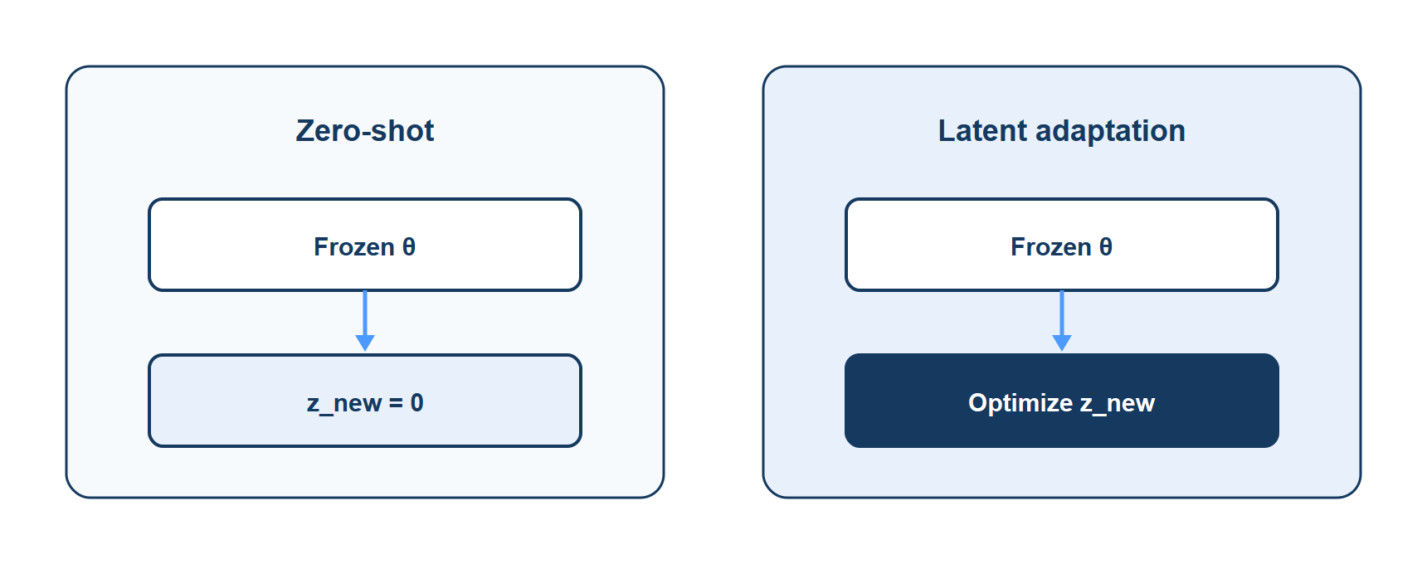
Training and generalization to unseen subjects
训练只用信号 MSE；未见被试用 zero-shot / latent adaptation（呼应 CINA test-time）。
训练（左） • Loss = MSE(S_pred, S_obs) • 优化 θ + z_s • 不用 GT tensor / FA loss → 保持物理自监督设定
未见被试（右） • Zero-shot：θ 冻结，z_new=0 → 检验群体先验本身 • Adaptation：θ 冻结，只优化 z → 检验个体适配增益
Population-DTI-INR · Research Proposal · 12/15

Slide 13
Evaluation protocol and comparison methods
同一稀疏设定下，用三种方法回答先验与适配各自贡献多少。
项目 | 设置
Dataset | HCP-YA
Split | Train 3 / Val 1 / Test 1
Sampling | 50% DWI
Shell | b0 + b1000
Metrics | Signal + Parameter + Stability
方法 | 回答的问题
Single-QINR | 单被试自监督上限？
Pop. zero-shot | 群体先验本身有用吗？
Pop. adaptation | 个体适配能否稳住参数？
汇报时怎么讲？ 先固定数据与采样协议，再比较三种方法。 重点不是只看 PSNR，而是 FA / 漂移是否同步改善。 Population 完整数字表见下一页“待补”栏。
三类指标： Signal（RMSE/PSNR/RelMSE） Parameter（FA/MD/AD/RD） Stability（tensor drift / ΔFA）
Population-DTI-INR · Research Proposal · 13/15

Slide 14
Preliminary numbers vs pending Population evaluation
已有数字支撑“问题成立”；Population 完整对比仍在后续验证。
已有（支撑研究问题）
待补（Population 完整验证）
Single-QINR · 50% · 3 被试 • RelMSE ≈ 0.070–0.076 → 信号好 • FA r ≈ 0.33–0.48 → 低于 0.85 • FA MAE ≈ 0.14–0.15 Phase 9 · λ 消融 · 4 被试 • FA MAE ≈ 0.175（几乎不随 λ 变） • holdout ΔPSNR ≈ +11 dB • 信号变好，FA 未必变好 这些数字回答：问题真实存在。
下一步统一对比表： • Single-QINR • Population zero-shot • Population adaptation 对齐报告： • Signal：RMSE / PSNR / RelMSE • Parameter：FA / MD / AD / RD • Stability：drift、ΔFA 完整可汇报对比尚在验证， 避免过早下成功结论。
Population-DTI-INR · Research Proposal · 14/15

Slide 15
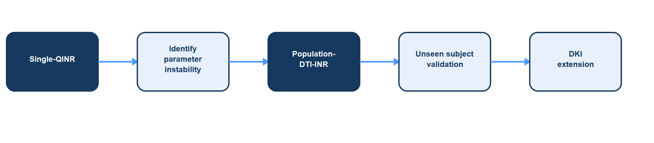
Research roadmap
实验发现问题 → 文献提供路径 → Population-DTI-INR 验证。
向导师汇报时的一句话逻辑 1）Sparse 下 Single-QINR：信号好、FA 不稳（定量 + FA 图） 2）局部正则无法消除歧义（Phase 9） 3）文献：SM-INR 支持物理自监督 INR；CINA 提供共享θ+z范式 4）因此提出 Population-DTI-INR，用 zero-shot / adaptation 验证 FA 可辨识性 5）后续可扩展到 DKI 等更高阶模型 总结：Population prior 有望改善稀疏 dMRI 下的 DTI 参数可辨识性。
Population-DTI-INR · Research Proposal · 15/15

